Slide 1
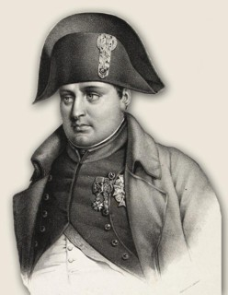
====================================
Европа в эпоху наполеоновских войн
====================================
1. Установление диктатуры Наполеона Бонапарта и Первая империя во Франции.
2. Наполеоновские войны.
3. Венский конгресс.
4. Создание Священного союза.

Slide 2
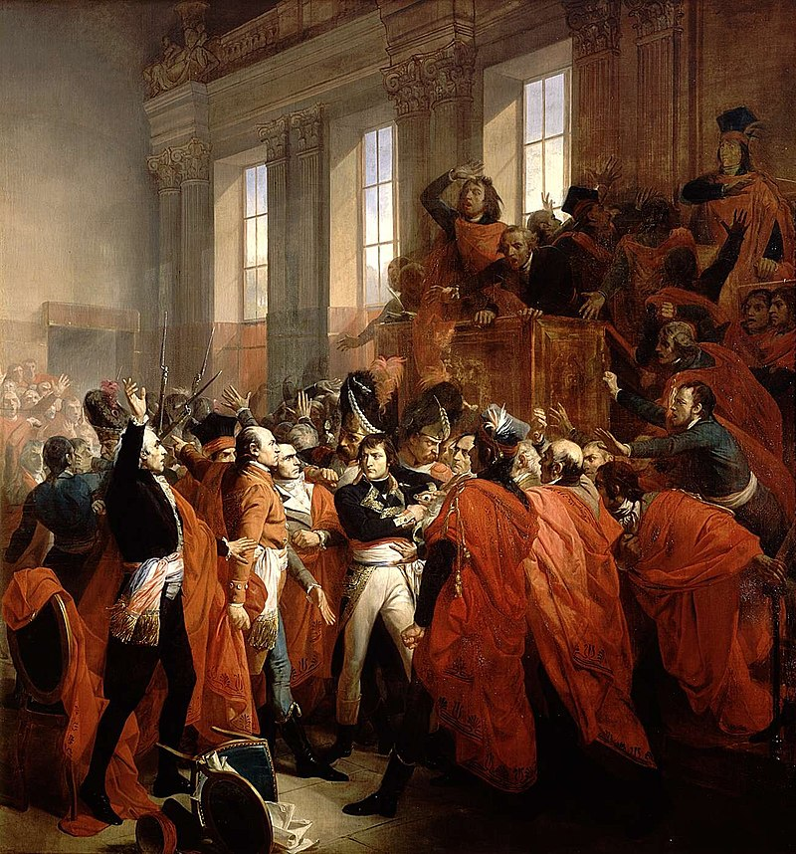
Великая Французская революция
(14 июля 1789 года — 9 ноября 1799 года)
======================================
Франция в XVIII веке была абсолютной монархией.
В период революции была предпринята попытка ограничить власть монарха Конституцией.
В 1792 году упразднена монархия и Франция провозглашена республикой.
После государственного переворота 9 ноября 1799 года к власти в числе трех консулов приходит Наполеон Бонапарт.
======================================

Slide 3
Установление диктатуры Наполеона Бонапарта
======================================================================
В декабре 1799 г. была принята новая конституция, по которой законодательная власть оказалась полностью зависимой от правительства.
Высшая исполнительная власть передавалась трем консулам. Но только один из них — Наполеон Бонапарт — обладал реальной властью. У него было больше власти, чем у короля по конституции 1791 г. Объявленный первым консулом, Наполеон в 1802 г. сделал этот пост пожизненным.
В 1804 г. Бонапарт перешел к монархической форме правления, провозгласив себя «императором французов».
В годы правления Наполеона оживилась экономика страны. Во Франции строились дороги, развивалась торговля. В интересах буржуазии Бонапарт основал государственный банк.
Главной силой, на которую опирался Наполеон, были войска. Поэтому большое внимание в империи уделялось вопросам организации французской армии

Slide 4
================================
Таким образом,
республиканская Франция вернулась к монархической форме правления. Но это была особая монархия — не феодальная, а буржуазная.
Буржуазная монархия выражала прежде всего интересы сформировавшегося класса буржуазии.
==================================
Наполеон на императорском троне.

Slide 5
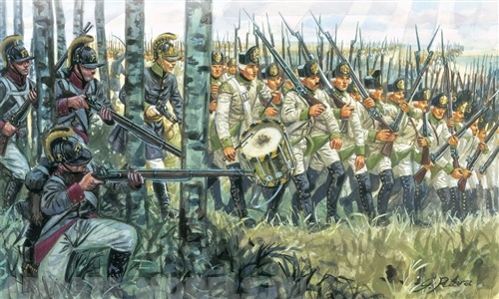
2. Наполеоновские войны
=========================================
Ко времени прихода к власти Наполеона в 1799 г. Франция уже находилась в состоянии войны с Россией, Великобританией, Австрией, Турцией и другими государствами.
==============================
Победа над австрийскими войсками в Северной Италии в 1800 г. положила начало господству Наполеона в Европе.
=======================================
В 1805—1807 гг. он разгромил Австрию и Пруссию, унизительный мир вынуждена была подписать Россия.
Следующие пять лет стали временем расцвета наполеоновской империи, которая включала все страны Западной Европы, кроме Англии, оказавшейся неприступной на своем острове.

Slide 6
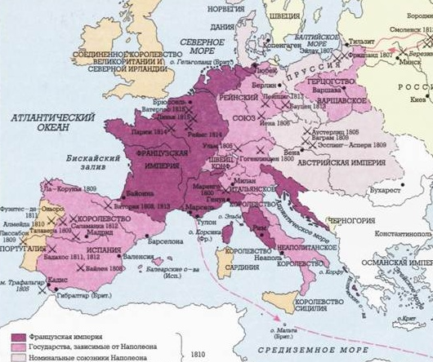
В эпоху наполеоновских войн политическая карта Европы кардинально изменилась. Наполеон кроил и перекраивал ее по собственному усмотрению.
Четверо его братьев стали королями покоренных стран Европы.
Прекратила существование Священная Римская империя германской нации. Ее император теперь довольствовался титулом императора Австрии.
На территории Южной и Западной Германии 16 государств образовали Рейнский союз под протекторатом Наполеона.
Из принадлежавших Пруссии польских земель было создано Варшавское герцогство.
Уделом завоеванных стран Европы стала выплата непосильных наполеоновских поборов и контрибуций.

Slide 7

=================================================
Наполеоновские войны сыграли не только отрицательную роль. Продвижение Наполеона по Европе сопровождалось
распространением идей Французской революции («Свобода. Равенство. Братство»),
отменой феодальных привилегий,
установлением свободы печати,
гражданского равенства.

Slide 8
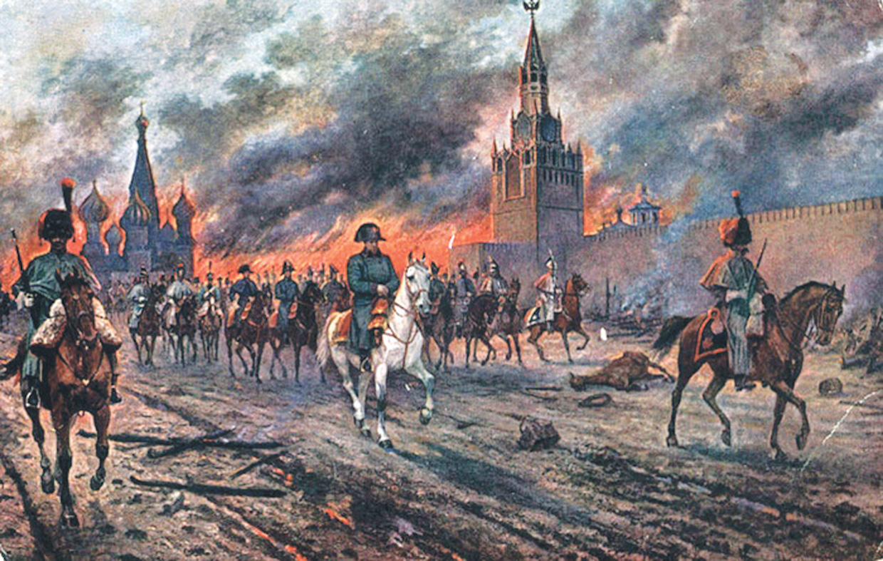
Роковой ошибкой Наполеона стало нападение на Россию, которая стояла на пути установления всеевропейской гегемонии Франции. «Великая армия» завоевателя была разгромлена.
Победа России в Отечественной войне 1812 г. Способствовала подъему освободительной борьбы порабощенных народов Европы.
В военных походах 1813—1815 гг. на стороне России выступили недавние союзники наполеоновской Франции — Австрия и Пруссия, а также Великобритания и Швеция.
В сражении под Лейпцигом, известном как «битва народов» (октябрь 1813 г.), Наполеон потерпел сокрушительное поражение.
Погибло 70—80 тыс. солдат из его 190-тысячной армии.
Весной 1814 г. союзные войска во главе с русским императором Александром I вошли в Париж.

Slide 9
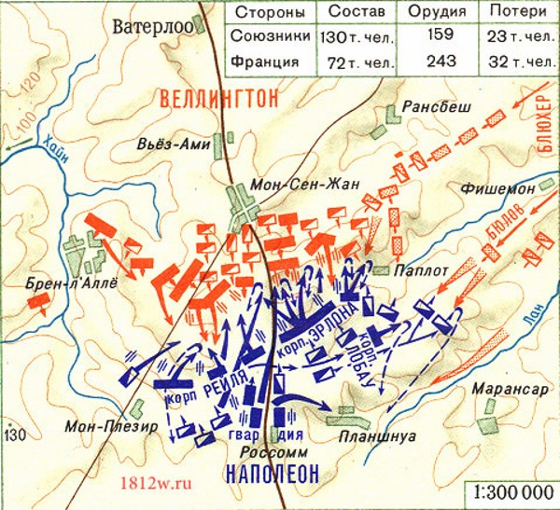
«Сто дней» Наполеона
==========================================По решению монархов стран-победительниц Наполеон был отправлен в ссылку на остров Эльба.
Ему разрешили иметь небольшой флот и несколько сотен солдат.
===========================================20 марта 1815г. Наполеон без единого выстрела вошел в Париж и снова стал во главе Франции.
Но продержался он у власти всего 100 дней.
============================================В битве при Ватерлоо под Брюсселем 18 июня 1815 г. французская армия была разгромлена англо-голландско-прусскими войсками.
Недавний повелитель Европы сдался в плен англичанам.

Slide 10
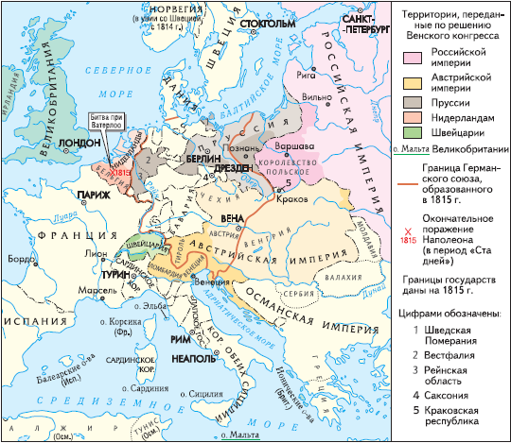
3. Венский конгресс
================================================
В сентябре 1814 г. представители всех европейских государств съехались на Венский конгресс, который продолжался до июня 1815 г.
Страны — участницы конгресса приступили к обсуждению послевоенного устройства Европы и разделу наполеоновской империи.
Решения, принятые в Вене, легли в основу нового международного порядка, получившего название «Венская система», и оставались в силе до середины XIX в.

Slide 11
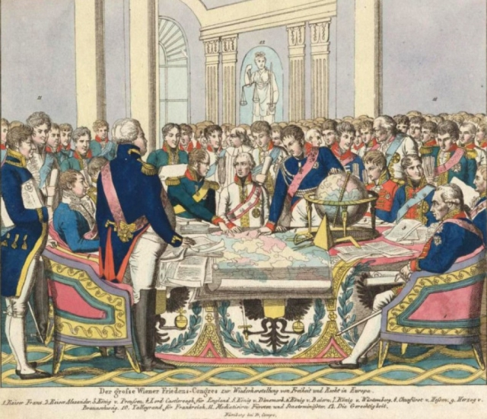
4. Создание Священного союза
==============================================
Ведущие европейские державы стремились сохранить политическое равновесие в Европе и незыблемость существующих режимов, уберечь Европу от революций и войн. С этой целью «во имя религии» императоры России и Австрии, а также король Пруссии в сентябре 1815 г. заключили «Священный союз монархов и народов».
Впоследствии к Союзу присоединились другие европейские государства. Его организаторы обещали охранять Венскую систему международных отношений всеми средствами — от пропаганды мира до военной интервенции.

Slide 12

Д\з: § 2. Западная Европа в начале XIX в.
Определите следующие понятия: буржуазная монархия, наполеоновские войны, протекторат, контрибуция, Венский конгресс, Венская система, режим, интервенция, Наполеон Бонапарт.
ЗАДАНИЕ: Заполните таблицу «Территориальные изменения, установленные Венским конгрессом».

